Slide 1
10468: Rigid Circle Packing
★★★☆☆
題組：Problem Set Archive with Online Judge
題號：10468: Rigid Circle Packing
解題者：邱元甫
解題日期：2006年6月9日
題意：給定圓的半徑，算出能如下圖(左)容納九個圓的正方形邊長 和如下圖(右)容納十個圓的正方形邊長。
  輸入限制：0<r<10000000
  輸出限制：小數點後五位
  時間限制：4 seconds
  記憶體限制：32 MB

Slide 2
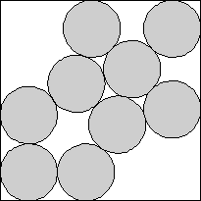
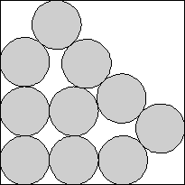
題意範例：
Sample Input Sample Output
0.00001 0.00007 0.00008
0.00002 0.00014 0.00015
0.00003 0.00021 0.00023

Slide 3
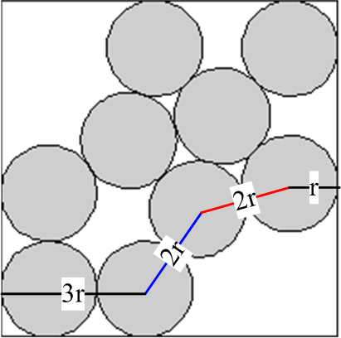
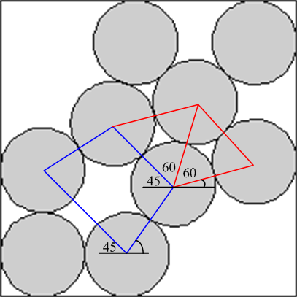
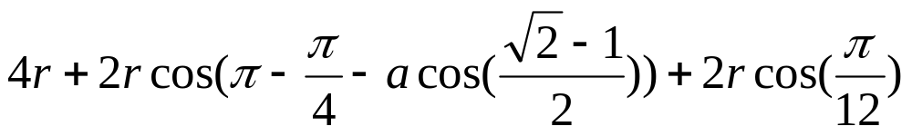
解法：(1)
邊長=

Slide 4
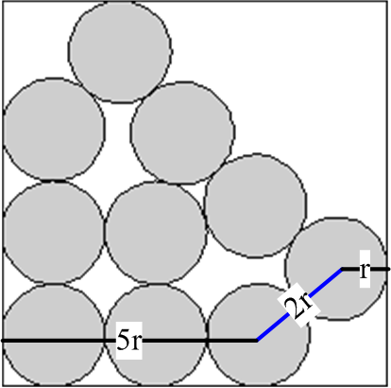
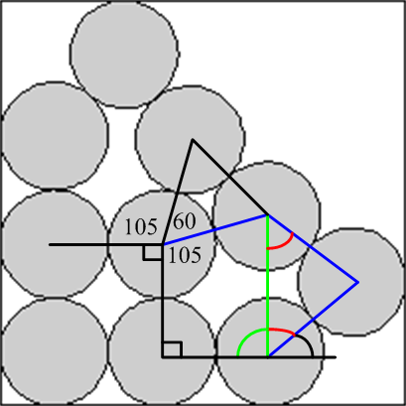
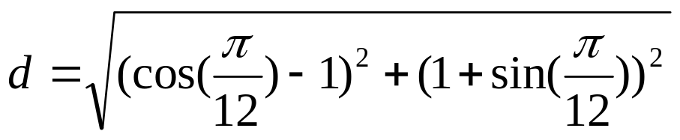
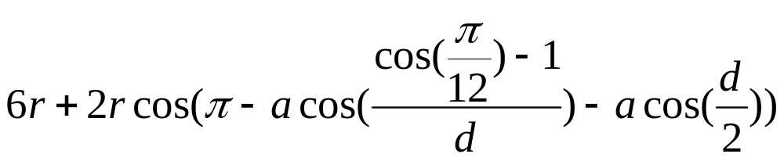
解法：(2)
邊長=

Slide 5
解法範例：無
討論：
(1)時間複雜度
(2)空間複雜度

